Slide 1

Дорога без опасности
МАДОУ
Детский сад № 44

Slide 2
Цель:
Формирование у детей дошкольного возраста основ безопасного поведения на дороге.
Задачи:
Знакомить детей с правилами поведения на дороге, дорожными знаками и сигналами светофора.
Формировать навыки безопасного поведения на дороге у детей через практическую деятельность.
Закреплять правила дорожного движения и практические навыки поведения в условиях игрового пространства.
Развивать формы сотрудничества и взаимодействия педагогического коллектива с семьей, подразделениями ГИБДД, общественными организациями.
Воспитывать дисциплинированность и сознательное выполнение Правил дорожного движения, культуры поведения в дорожно-транспортном

Slide 3
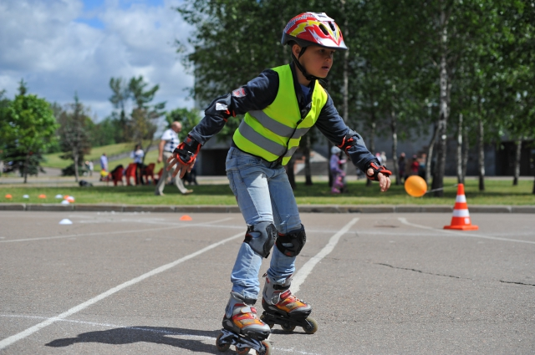
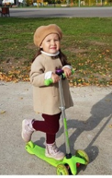
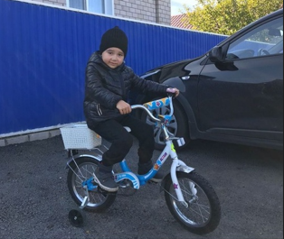
Городской конкурс
«Транспорт и Я – верные друзья»

Slide 4
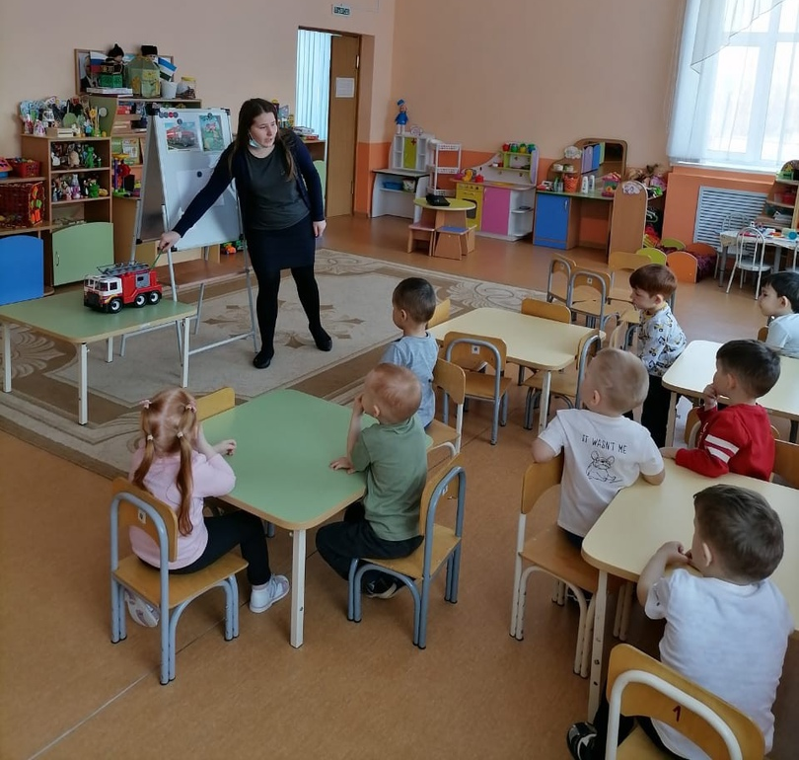
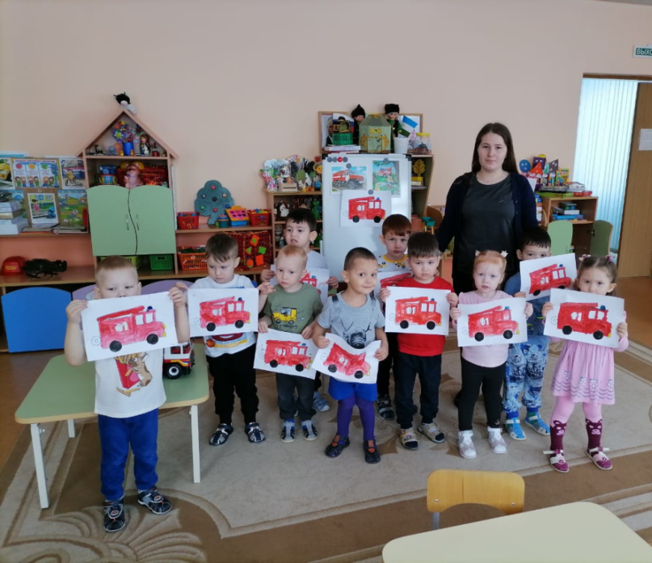
Образовательная деятельность
по художественно – эстетическому развитию

Slide 5

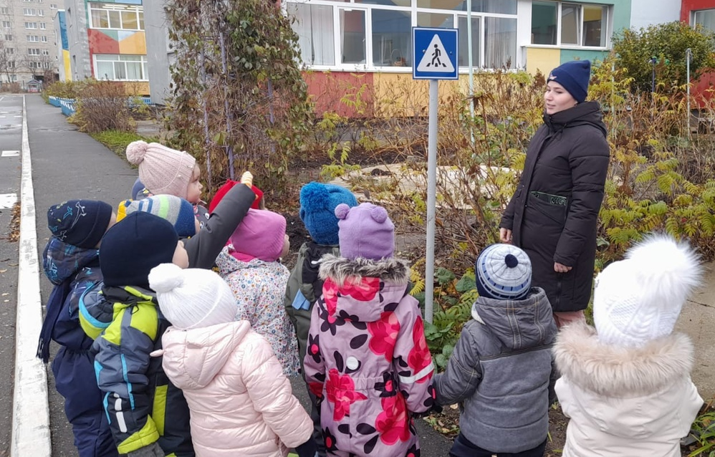
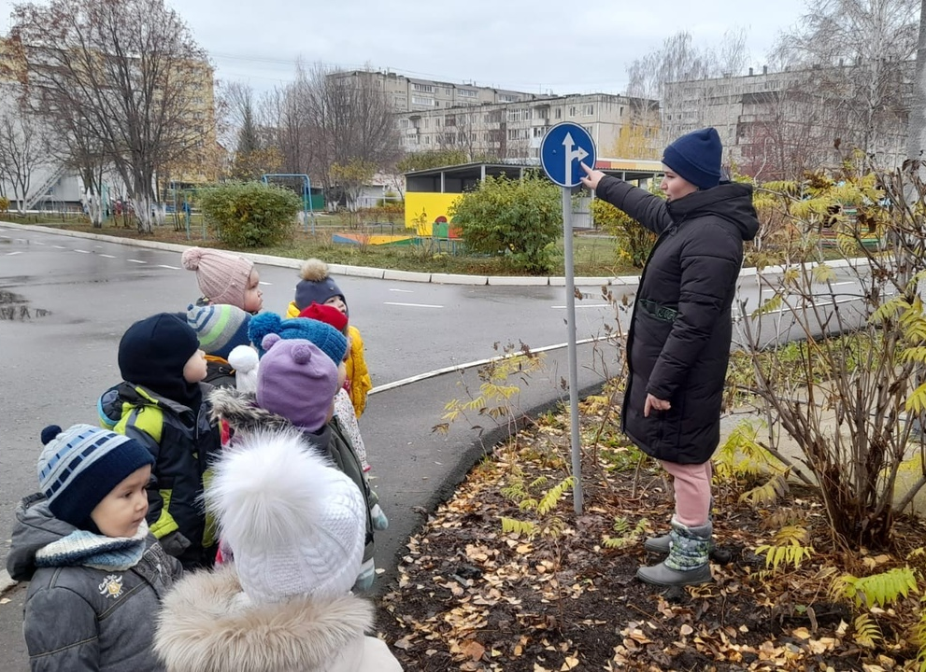
Экскурсия
«Знакомство с дорожными знаками»

Slide 6
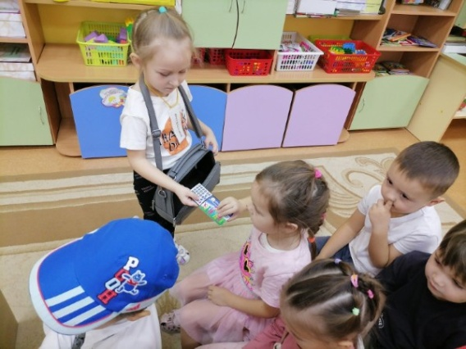
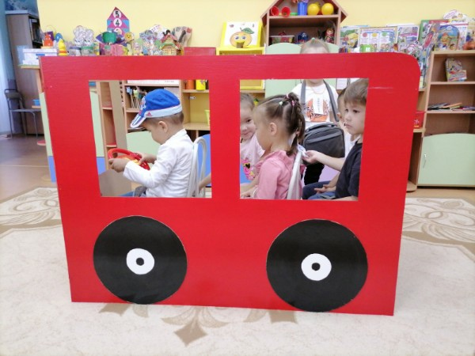
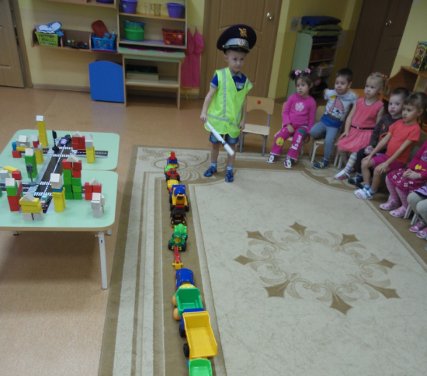
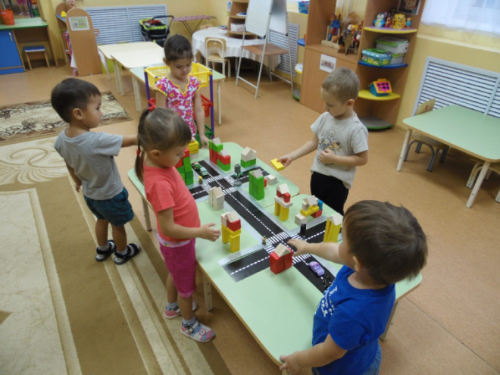
Сюжетно – ролевые игры
Игра «Кондуктор»
Игра «Автобус»
Игра «Регулировщик»
Игра «Город»

Slide 7
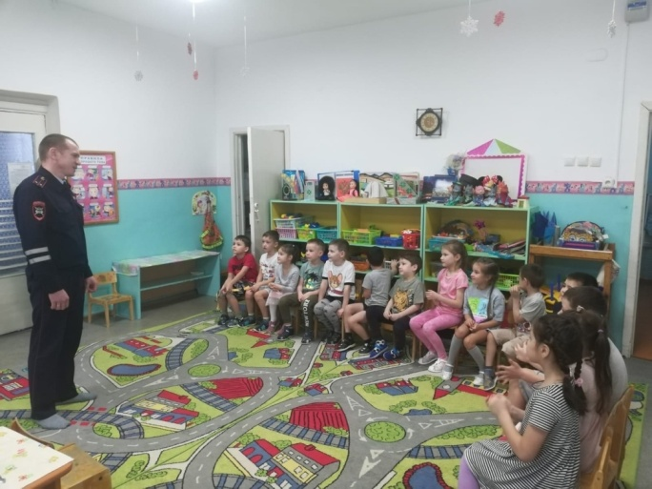
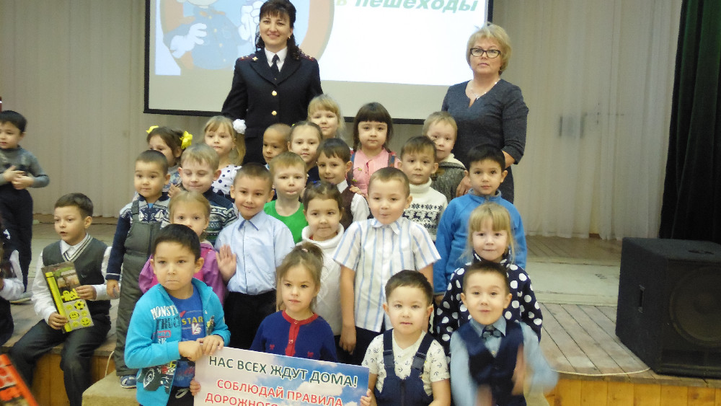
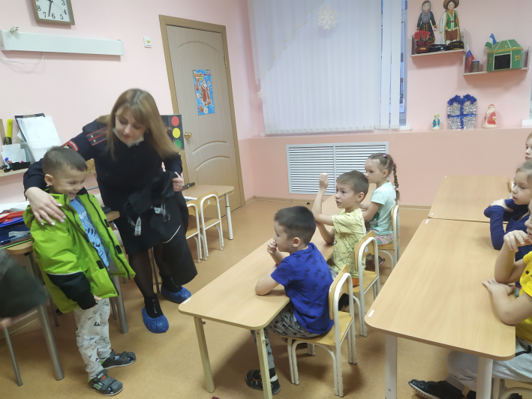
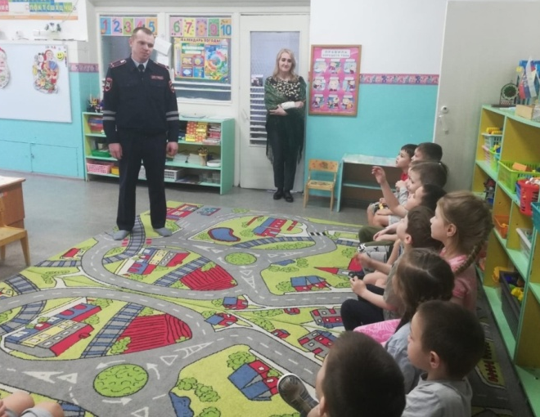
Встреча с инспектором ГиБДД
Закрепление знаний правил дорожного движения с инспектором ГИБДД

Slide 8
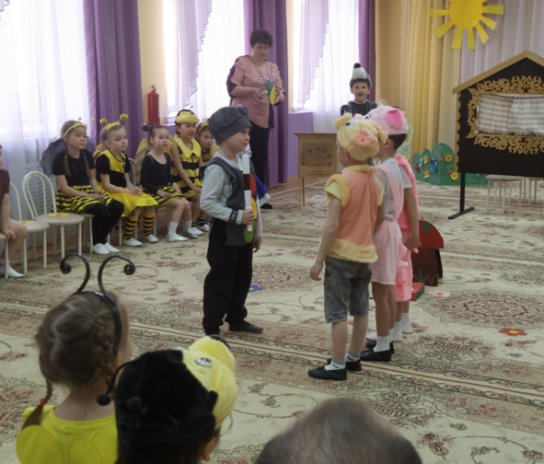
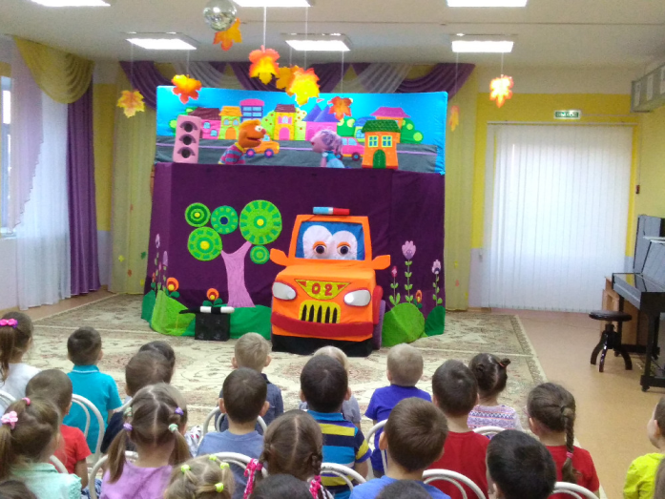
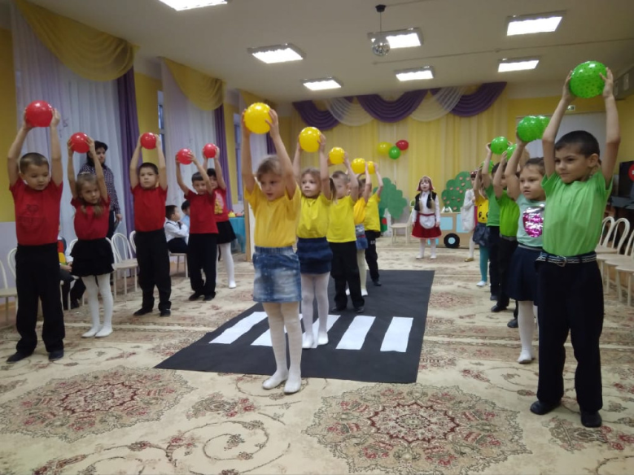
Театрализованная деятельность
В театре я играю -
правила дорожного
движения закрепляю.

Slide 9
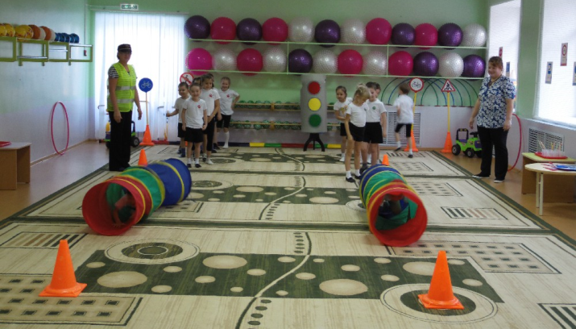
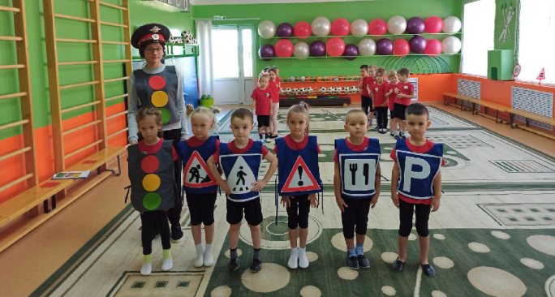
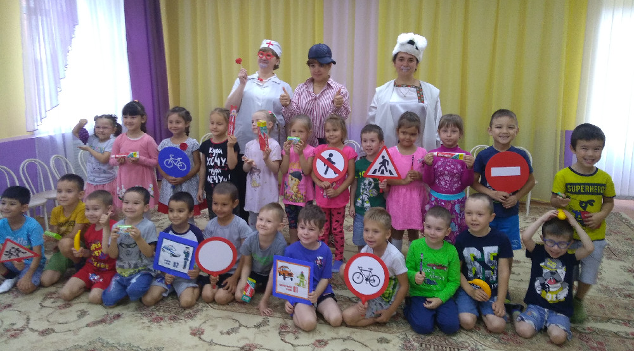
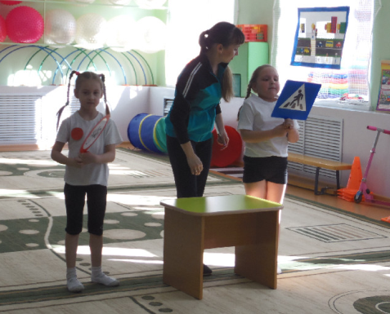
Досуги и Развлечения
Досуг «Я изучаю
дорожные знаки»
Спортивное развлечение по ПДД
Развлечение «ПДД изучаю - себе жизнь сохраняю»

Slide 10
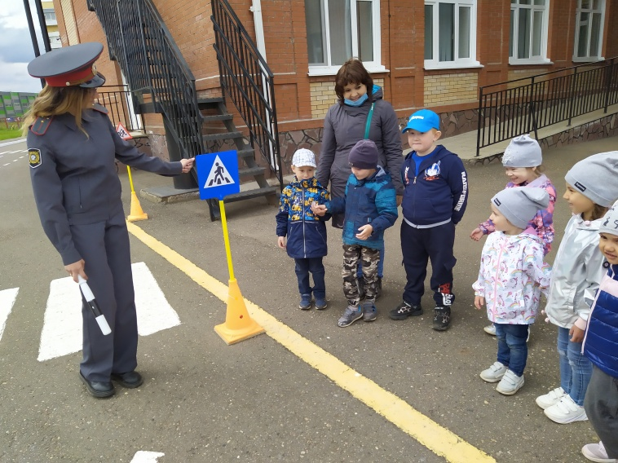
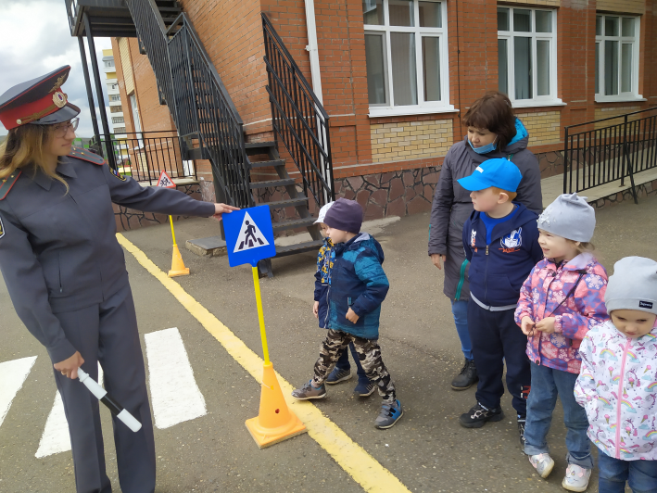
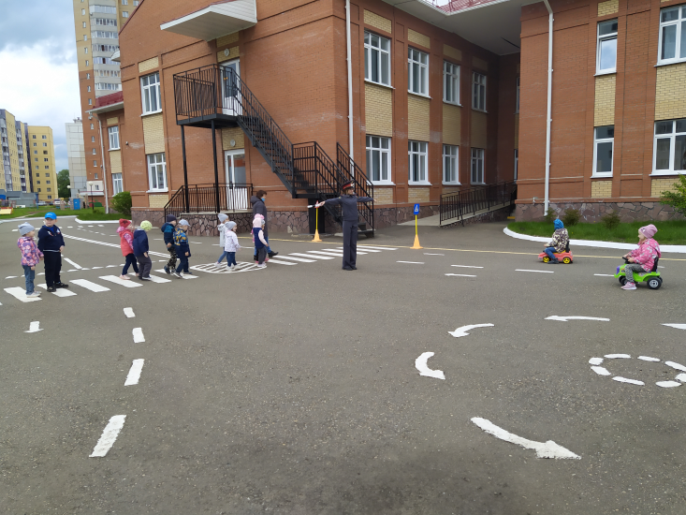
Практические занятия
Правила движения
выучи для ясности!
будешь всегда ты
в полной безопасности!

